Slide 1
Quidditch
钱泽森

Slide 2
Outline
基于OpenGL 3.3 core API
使用了 SFML 作为window system
使用 GLEW 作为Extension Wrangler Library
使用GLM作为数学库
使用Bullet Physics作为物理引擎
开发环境为Linux x86-64 + Mesa

Slide 3
Particle System

Slide 4
Billboards
每个粒子都是一个正方形的billboard, 也就是说, 我们通过一些计算, 使得该正方形的面始终正对摄像机镜头. 这样做有几个好处:
减少了一半绘画的面数(否则至少需要一个四面体来保证从各个方向都能看到微粒)
效果更加真实(四面体的微粒不真实).
fragPos = centerPos
+ cameraRight * vert.x * size
+ cameraUp * vert.y * size;

Slide 5
Edge Smooth
锋利的边缘让微粒看起来很不真实
因此我在Fragment Shader中做了处理
对于同一个微粒
正中央的alpha最高
边缘的alpha为零
中间平滑过度
这样子的微粒才有朦胧的感觉.
surfaceColor.a *= 1 - distance(fragPos, centerPos) / size;

Slide 6
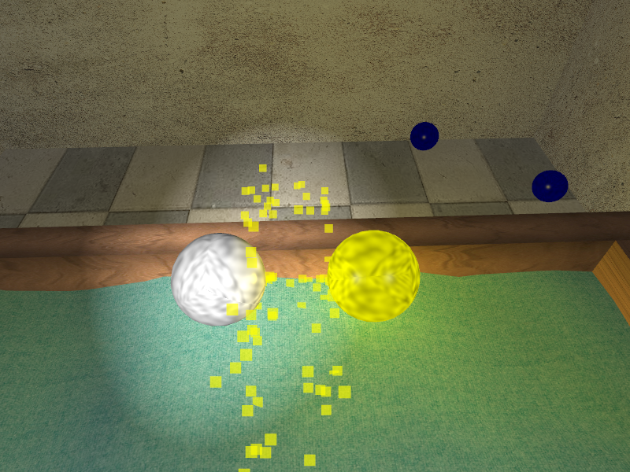
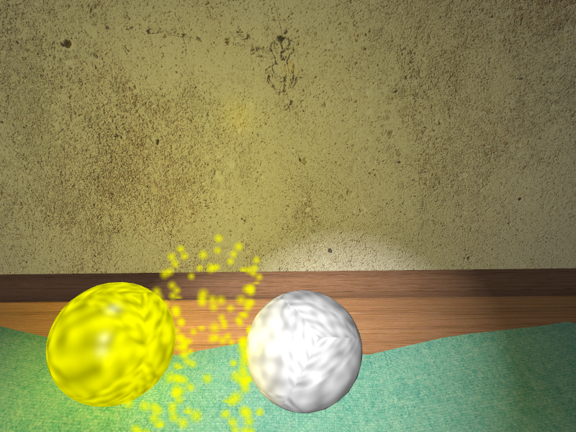
Edge Smooth(Cont.)
Before
after

Slide 7
Instancing
对于数万个微粒,如果对于每个 微粒都调用一次OpenGL的绘图函数, Overhead太大, 无法进行实时的流 畅绘画
因此我采用了OpenGL的Instancing, 只需要提供
单个微粒的样板(如上所说, 是一个正方形)
每个微粒的位置
只 需要一次OpenGL的函数调用, 就可以画出数万个微粒, 极大地提高了性能.
glDrawArraysInstanced(GL_TRIANGLE_STRIP, 0, 4, vertOffset.size());

Slide 8
Fadeout
每个微粒都有一个生命周期
在这个生命周期内, 他的alpha(不透明度 )会逐渐减小直到变成零, 然后被删除
这种做法比较好的模拟了烟雾逐渐消散的过程

Slide 9
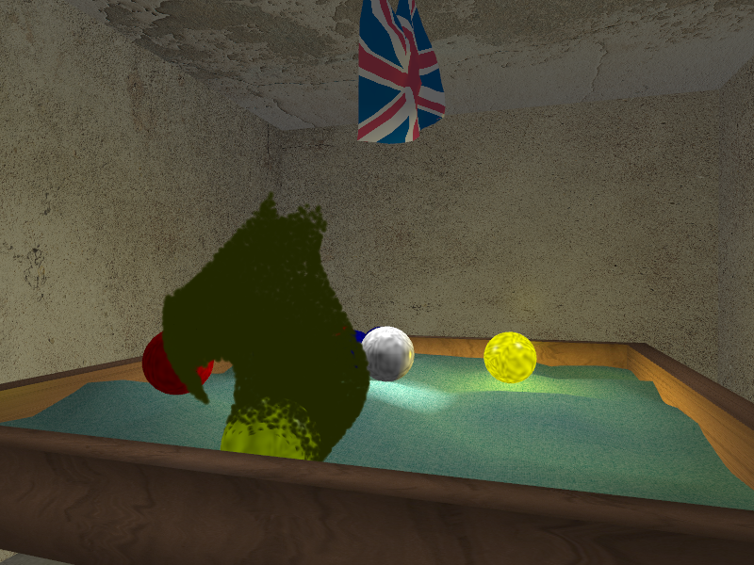
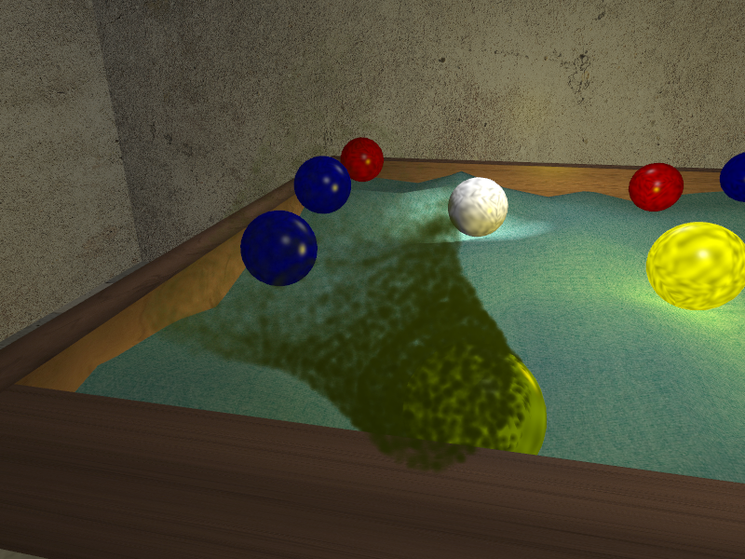
Fadeout(Cont.)
before
After

Slide 10
Smoke Simulation
为了真实性, 我们的微粒数量应该尽可能多, 以数万为最佳.
经过测试, Bullet在这种数 量级的物体下, 无法进行实时的流畅模拟
因此我放弃了纯物理的方式, 转而投向了噪声函数模拟
在这里我们复用了Perlin函数, 来生成每个 微粒在下一个时间片的速度
绝对时间
微粒的绝对方位.
这 样可以保证烟雾在时间和空间上都保持连续, 但是都保持逐渐变化

Slide 11
Soft Body Simulation

Slide 12
Cloth
本质上是一个长方形的Mesh, 包含数百个小三角形
相邻的几个节点之间会 有link相连, 来限制他们的相对运动
关于风的模拟
在每一个时间片中, 对于该软体的每个节点, 都从一个噪声函数(Perlin)生成一个受力
该节点的绝对位置
当前绝对时间
这样既保证了受力在时间和空间上的连续性, 又保证了一定的变化

Slide 13
Graphics System

Slide 14
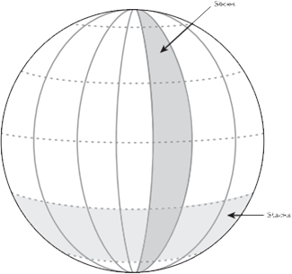
Draw a sphere?
在两极点的划分明显要比赤道的划分密得多
为了达到某 个划分细度, 则必须要在赤道达到该密度
此时极点的密度是过高的, 造成了绘图资源的浪费
对于每一个球体, 用户都需要调用 gluSphere 来绘出这一 个球体
每次调用都需要重新计算每 个节点的坐标, 造成了CPU资源的浪费
每个球体都需要把节点坐标 传到GPU中, 造成了GPU带宽和GPU Memory的浪费

Slide 15
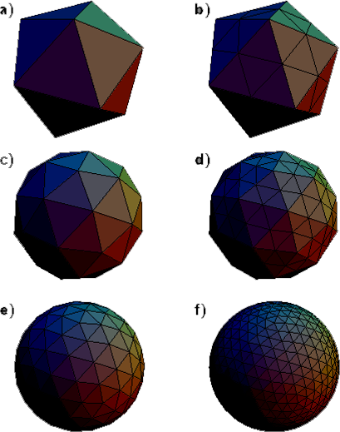
Draw a sphere(Cont.)
首先生成一个正四面体
对于每个三角面, 均匀分成四个三角面
将新生成的节点, 延长到球体的表面上.
重复2,3步骤, 直到足够的精度为止.

Slide 16
Lighting Model
在Phong的光照模型上, 做了几个改进:
加了自发光系数, 来保证发光物体看起来是亮的
加了衰减系数, 使得较远的物体看起来较暗
加了光照方向, 来支持聚光灯.
struct Spec {
glm::vec4 position; //光源位置
glm::vec3 intensities; //光色
float attenuation; //衰减系数
float ambientCoefficient; //环境光照系数
glm::vec3 coneDirection; //光照方向
float coneAngle; //方向角宽
};

Slide 17
Sound System
维护一个向量来表示玩家视角当前的位置
维护一个向量表示玩家当前的朝向
对于场景中产生的某次碰撞或其他事件, 根据多个因素,来决定双声道中音量的大小
玩家所在的位置, 和面对的方向
音效所在的位置
该事件的烈度, 比如碰撞时产生的弹力大小
目前我对球与球之间的碰撞, 以及球与挡板之间的碰撞, 均做了碰撞的音效.

Slide 18
Thank you

